Slide 1
دورة فورمات وتثبيت ويندوز 7
إعداد الأستاذ : فيصل عبدالله الحميدي

Slide 2
لتثبيت ويندوز 7 الجديد خطوة بخطوة من البداية للنهاية في 7 خطوات :
التأكد من توافقية النظام مع جهازك .
أخذ نسخة احتياطية من ملفاتك .
إعداد الجهاز للفورمات.
تثبيت النظام

Slide 3
ما هو ويندوز 7 ؟
ويندوز 7 هو أحدث إصدارات ويندوز وأفضلها حتى الآن .

Slide 4
وهذي النسخة النهائية رقم 7600 RTM يعني تم اعتمادها للتوزيع

Slide 5
التأكد من توافقية النظام مع جهازك
التأكد من التوافقية على جزئين : - هاردوير Hardware مواصفات الجهاز - سوفتوير Softeware تعاريف الجهاز

Slide 6
هاردوير Hardware
أقل مواصفات لتشغيل الجهاز سرعة المعالج : 1.6 الرام : 1GB الهاردسك : 40GB المواصفات اللي انصح فيها لتشغيل النظام بافضل شكل سرعة المعالج : 1.6+ الرام : 2+GB الهاردسك : 80+GB

Slide 7
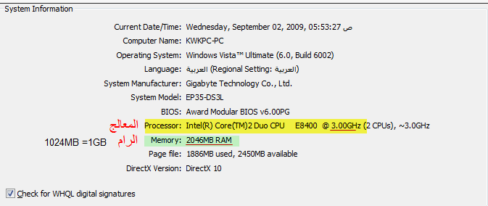
كيف تعرف سرعة المعالج وحجم الرام ؟
:vista ابدأ start > بحث search > اكتب Dxdiag >موافق :XP ابدأ start > تشغيل run > اكتب Dxdiag >موافق

Slide 8
تعاريف الجهاز Software
ويندوز 7 رح يتعرف غالباً على أهم التعاريف مثل الوايرلس والصوت والبلوتوث لكن للتأكد والمزيد من الحرص ، تأكد من وجود تعاريف جهازك على موقع جهازك الموضوع التالي موضح فيه كل شي بخصوص التعاريف تعاريف الأجهزة وطريقة تحميلها HP - LG - Sony - Asus - Siemens- Acer - Dell

Slide 9
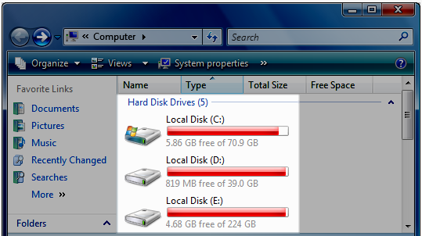
أخذ نسخة احتياطية من ملفاتك
إذا كان عندك ملفات مهمة من الطبيعي إنك تأخذ نسخة منها أجمعها في مجلد واحد ومن ثم أنسخها بطريقة عادية ( نسخ & لصق ) . عندك عدة خيارات أما فلاش ميموري أو هاردسك خارجي أو DVD مثل ما وضحت في الموضوع الشامل لفهم ومقارنة وسائل التخزين
( اضغط هنا )
إذا الهاردسك عندك مقسوم مثلاً
( D- E ... الخ )
أدخل على أيقونة جهاز الكمبيوتر للتأكد
بإمكانك تستخدم أي جزء منهم
لحفظ ملفاتك الاحتياطية
لأن الفورمات يتم فقط على القسم C

Slide 10
إعداد الجهاز للفورمات
أدخل الـ DVD ثم أعد التشغيل إذا ظهرت العبارة التالية عند تشغيلك للجهاز Press any key to boot from cd or dvd اضغط أي زر من الكيبورد لتشغيل الـ dvd العبارة تظهر مدة خمس ثواني فقط إذا ظهرت العبارة : تجاوز بقية توجيهات الخطوة 3 وانتقل للخطوة 4 مباشرة إذا لم تظهر العبارة السابقة : أكمل توجيهات الخطوة 3

Slide 11
تحتاج لإعداد الجهاز لتشغيل الـ DVD
طريقة الإعداد يتم عن طريق لوحة تحكم موجودة في الجهاز اسمها Bios وشكلها يختلف من جهاز لجهاز

Slide 12
عملية توجيه الجهاز لتشغيل الـ DVD تسمى Boot
البوت يعني إعطاء أمر للجهاز بتشغيل النظام من الـ DVD أو الـ USB أو الهاردسك اللي يهمنا الآن توجيهه حتى يشغل الـ DVD بمعنى مختصر : Bios : لوحة تحكم متقدمة كاملة للجهاز تشمل عدة خصائص Boot : خيار من ضمن خيارات Bios لتشغيل الأنظمة من DVD أو USB أو HDD

Slide 13
كيف ندخل على الـ Bios ونعدل الـ Boot حتى نشغل النظام من الـ DVD
عند بداية تشغيل الجهاز نلاحظ كلمات أسفل الشاشة مثلاً bios = Delete أو boot = F12 أو setup = F2 كل جهاز يختلف زر التحكم فيه بس الشائع : F12 للتحكم بخيارات الـ Boot Delete للدخول على خيارات الـ Bios

Slide 14
الصورة التالية كـ مثال لبداية تشغيل جهاز LG
إذا لقيت زر مختصر لخيارات الـ boot رح تطلع لك قائمة Hardisk - USB- CD DVD

Slide 15
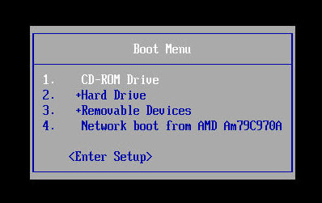

Slide 16
اللي يهمنا نختار الـ CD DVD وكذا يشتغل معنا النظام ونكمل الخطوات لو ما قدرت تدخل إلا على الـ Bios بتطلع لك خيارات كثيرة لا تخاف ، كل اللي عليك تدور على Boot أو Boot options

Slide 17
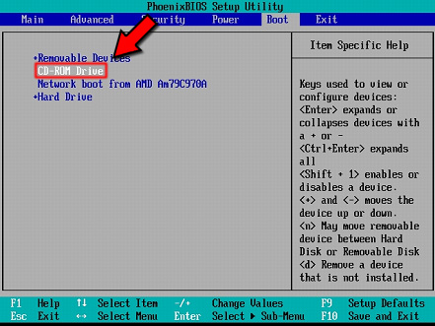

Slide 18
اهم شي نختار CD/DVD Room هو رقم 1 او يكون الاول بالقائمة ( تغيير الترتيب يتم غالباً عن طريق زر + و - ، او يكون موضح عندكم على الشاشة ) إذا رتبت القائمة وسجلت خروج exit يسألك هل تريد حفظ التغييرات اختر نعم Yes

Slide 19
تثبيت النظام نافذة تشغيل أول مرة

Slide 20
واجهة التثبيت

Slide 21
النافذة الثانية ( تحديد مكان تثبيت الويندوز وحذف النظام السابق )

Slide 23
* إذا كنت مخزن ملفاتك على الـ D أو الـ E أو غيره انتبه لا تحذف القرص ( تعرفه من الاسم أو الحجم إذا كانت التسميات غير ظاهرة ) * إذا الجهاز أعاد التشغيل لا تضغط أي زر من الكيبورد إذا طلعت رسالة press any key

Slide 24
وقم بعد ذلك بإعدادات الخاصة بالنظام من لغة وتاريخ .. إلخ
تمت وبخير عمت ,,, ...

